Slide 1
Estimation de l'incidence du VIH par âge et par sexe
Eline Korenromp, UNAIDS
Formation sur les estimations du VIH et l'utilisation des données
Regions MENA & WCA , 11-14 February 2025

Slide 2
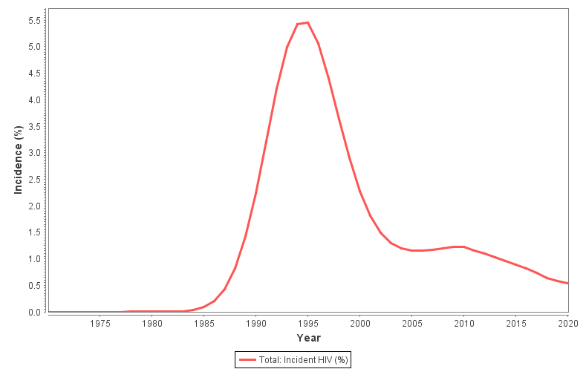
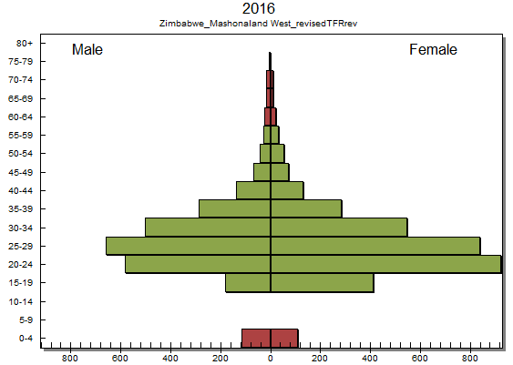
Éditeur de modèles de sexe et d'âge
CSAVR ou EPP envoie à l'AIM une tendance d'incidence agrégée
AIM a besoin d'une incidence chez les hommes et les femmes séparément...
...et par groupe d'âge
La répartition par sexe de l'incidence et des personnes vivant avec le VIH détermine la couverture relative du traitement antirétroviral chez les hommes et chez les femmes. La répartition par âge répartit le VIH entre les femmes enceintes et les femmes non enceintes, ce qui influe sur la transmission de la mère à l'enfant et sur les résultats pour l'enfant.

Slide 3
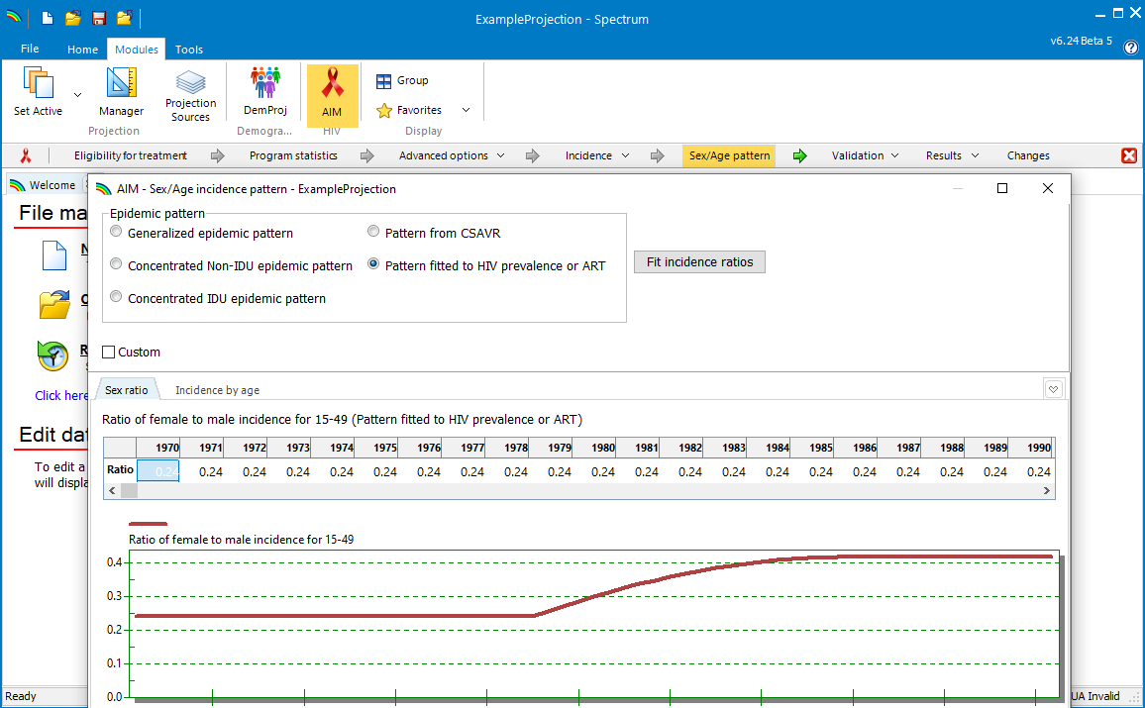
Profil de sexe et d'âge
Spectrum utilise des ratios de taux d'incidence (IRR) pour désagréger les taux d'incidence.
L'éditeur de schéma sexe/âge est utilisé pour spécifier ces ratios de taux d'incidence
Options :
EPP: adopte les IRR (par sexe) estimés par EPP
CSAVR : peut adapter les IRR aux données de surveillance des cas et/ou d'enregistrement de l'état civil
Autres modèles d'incidence :
C1 Ajustement aux données du TAR en fonction de l'âge
C2 Utilisation d'un modèle épidémique par défaut

Slide 4
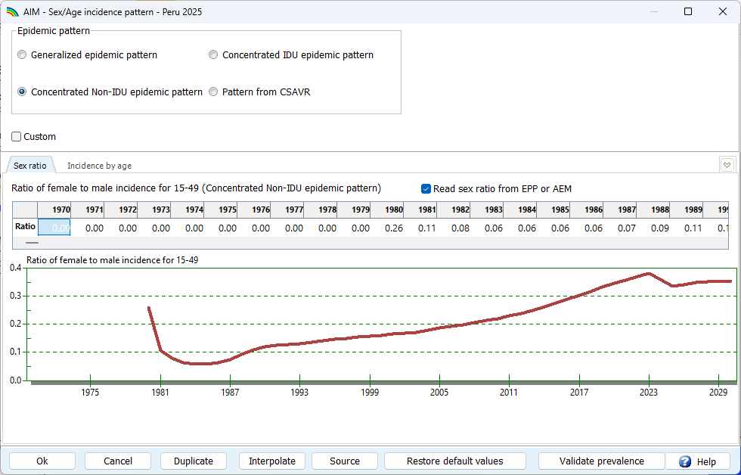
Option A: De retour dans EPP dans Spectrum/AIM, sous « Modèle d'incidence sexe/âge », sélectionner « Lire le rapport de masculinité
à partir d'EPP ou d'AEM
Notes:
Once you re-enter Spectrum, when you go to the "Sex/Age Pattern" dialog box, check (or make sure it is checked) the "Read sex ratio from EPP or AEM" box. This will ensure that Spectrum takes the ratio of female to male incidence rates that your EPP projection produced.

Slide 5
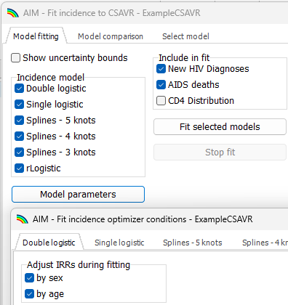
Option B : Retour de CSAVR dans Spectrum/AIM, en tant que « Schéma d'incidence sexe/âge », sélectionner « Schéma de CSAVR ».
Si les données de surveillance des cas ou d'enregistrement de l'état civil sont ventilées par sexe ou par âge, CSAVR peut alors estimer pour vous la répartition par sexe/âge...
Une fois de retour dans l'AIM, choisissez "Modèle de CSAVR" dans le formulaire de modèle de sexe/âge.

Slide 6
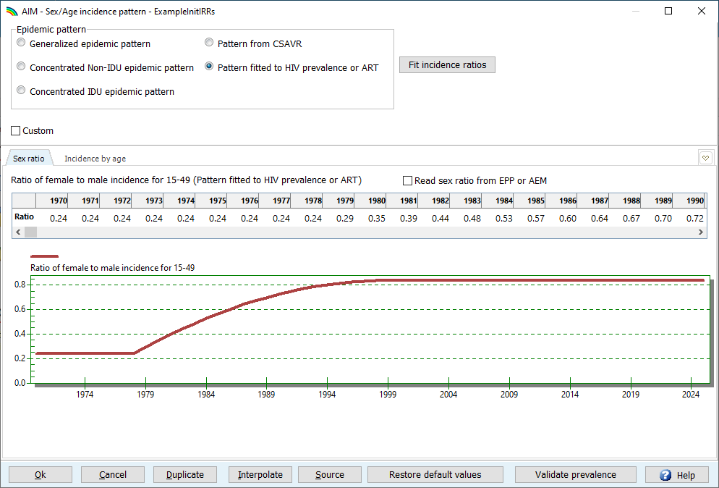
Option C1 : Ajuster le modèle d'incidence âge/sexe aux données du programme ART
Si vous avez saisi des données de programme sur les personnes sous TAR par âge, celles-ci peuvent être utilisées pour estimer les TRI par âge.
Les données sur les groupes d'âge de 5 ans sont les plus efficaces.
Si vous utilisez des groupes d'âge GAM, examinez attentivement les TRI obtenus !
B
C1
C1
Options pour la fixation des taux d'incidence par sexe
A. A partir d'EPP
B. A partir de CSAVR
C1. Sélectionner « Modèle ajusté pour la prévalence du VIH ou du TAR » et cliquer sur « Ajuster les rapports d'incidence » et cliquez sur « Ajuster les taux d'incidence » pour ouvrir l'outil d'ajustement IRR
C2 : Schéma épidémique par défaut
A
C2
Notes:
GAM age groups aggregate ages 25-49 and 50+, which discards most of the information available in the ART by age data.

Slide 7
Mise à jour du modèle sexe/âge Cas 2 : Ajustement aux données TARV
Dans le formulaire du modèle sexe/âge :
Fixer les ratios des taux d'incidence par sexe
De l'EPP ou de l'AEM
Modèle épidémique par défaut
Sélectionnez "Modèle adapté à la prévalence du VIH ou au traitement antirétroviral"
Cliquez sur "Ajuster les rapports d'incidence" pour ouvrir l'outil d'ajustement.
2
3
1A
Si vous avez saisi des données de programme sur les personnes sous TAR par âge, celles-ci peuvent être utilisées pour estimer les TRI par âge.
Les données sur les groupes d'âge de 5 ans sont les plus efficaces
Pour les groupes d'âge GAM en particulier, examinez attentivement les TRI qui en résultent !
1B
Notes:
Les groupes d'âge GAM regroupent les 25-49 ans et les 50 ans et plus, ce qui écarte la plupart des informations disponibles dans les données TARV par âge.

Slide 8
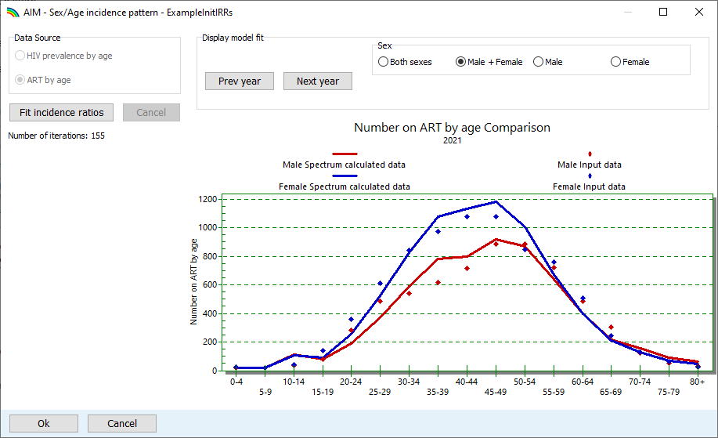
Option C1 : Ajuster le modèle d'incidence âge/sexe aux données du programme TAR
Source des données : Sélectionnez "TAR par âge" (peut être présélectionné à partir de l'année dernière, ou si aucune autre source de données n'est disponible).
Appuyez sur "Ajuster les ratios d'incidence"
Lorsque l'ajustement est terminé, appuyez sur "OK" pour accepter l'ajustement.
1
2
Les ajustements d'IRR peuvent être médiocres si les données relatives au TAR par âge ne correspondent pas aux chiffres globaux du TAR !
3

Slide 9
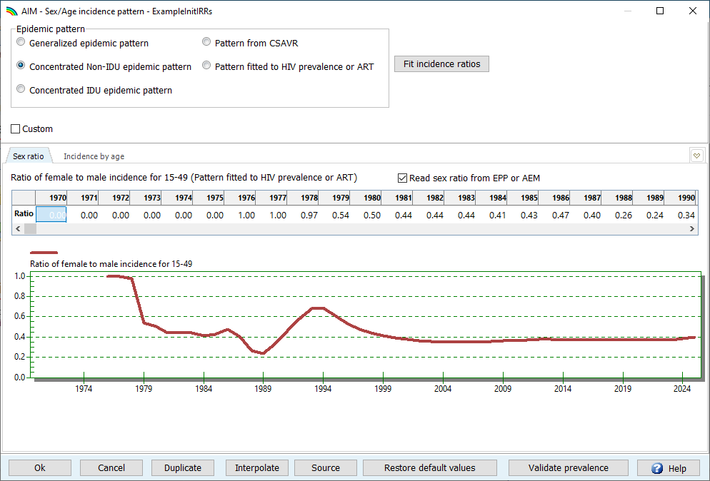
Option C2 : Modèle épidémique par défaut en fonction du sexe et de l'âge
Option C2. Le rétablissement des valeurs par défaut permet de revenir à un modèle par défaut basé sur votre typologie épidémique.
Option C3 (exception)
En option : Utilisez "Personnalisé" pour éditer manuellement les TRI par âge si nécessaire.
C3
C2

Slide 10
Comparer avec les données du programme : Nombre de personnes sous traitement antirétroviral par âge
Si vous n'avez pas adapté les données TAR à l'âge, vous pouvez toujours utiliser ces données pour valider votre schéma d'incidence sexe/âge.
Un mauvais alignement peut être corrigé en ajustant le schéma sexe/âge, les taux d'interruption du TAR ou la méthode de répartition du TAR.
Trouvé sous :
Validation
> TAR
> "L'estimation de Spectrum du TAR par âge est-elle cohérente avec les données du programme ?"

Slide 11
Prise en compte de la migration des personnes séropositives

Slide 12
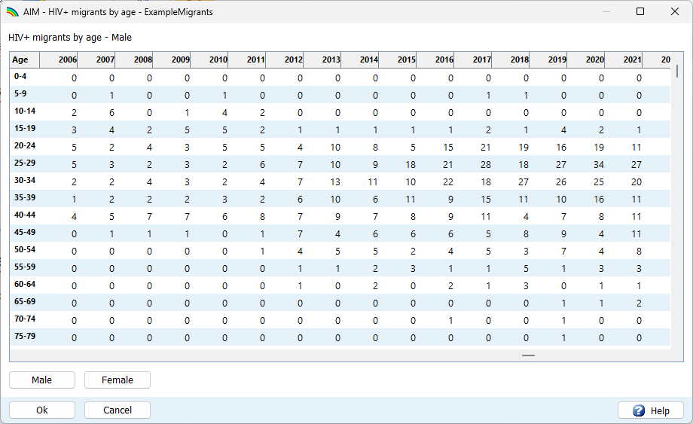
Comment Spectrum tient-il compte de la migration des personnes séropositives ?
Le module DemProj de Spectrum utilise les estimations et les projections de la migration nette du WPP 2024 pour déterminer l'entrée ou la sortie nette de personnes par âge et par sexe au fil du temps.
Par défaut, AIM suppose que la prévalence du VIH chez les migrants est la même que dans la population résidente du même âge et du même sexe.
Ce n'est peut-être pas le cas si votre pays attire des personnes originaires d'autres pays où la prévalence du VIH est sensiblement plus élevée ou plus faible
Si des données sur le nombre de migrants nets séropositifs sont disponibles pour votre pays, elles peuvent être introduites dans l'AIM.

Slide 13
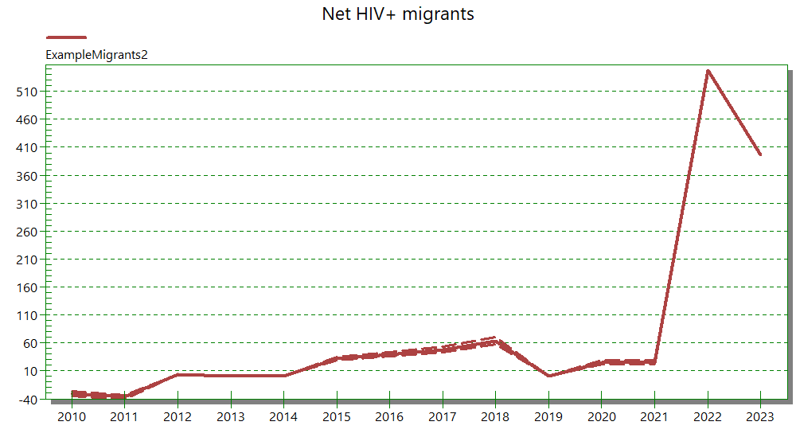
Comment Spectrum tient-il compte de la migration des personnes séropositives ?
Les migrants nets que vous saisissez dans AIM sont ajoutés directement à la population modélisée atteinte du VIH et remplacent la migration nette des personnes atteintes du VIH calculée par DemProj.
Migrants nets séropositifs saisis à partir des données de routine
Migrants nets séropositifs calculés par Spectrum
* Sortie de "AIM > Résultats > Population totale > Migrants VIH+ nets".

Slide 14
Considérations pour le CSAVR
Si de nouveaux migrants séropositifs sont enregistrés dans AIM, CSAVR les ajoutera directement à sa population dont le statut VIH est connu.
Les migrants nets séropositifs ne devraient compter que les "anciens positifs", c'est-à-dire les personnes dont le statut VIH a été diagnostiqué avant leur arrivée dans votre pays.
Les nouveaux diagnostics entrés dans CSAVR doivent exclure ces "positifs antérieurs" afin d'éviter un double comptage.

Slide 15
Notes de clôture
Veuillez tenir compte des limites potentielles des données sur les migrations nettes
Les données sont-elles complètes ?
L'émigration est-elle prise en compte de manière adéquate ?
Si vous disposez de données sur les migrations, vous souhaiterez peut-être préparer des projections avec et sans ces données pour voir si leur prise en compte influe de manière significative sur vos estimations des indicateurs clés
Incidence du VIH
Prévalence du VIH

Slide 16
Merci de votre attention !

